Slide 1
HardcoreDungeon
201902628 신윤정
201902630 엄태은
201902639 진보미
Notes:
안녕하세요 게임디자인학과 19학번 진보미 졸업작품프로젝트 게임 발표시작하겠습니다.

Slide 2
목차
1. 팀 소개
2. 개발 게임 소개
3. 향후 개발 계획
Notes:
발표는 팀을 간략하게 소개하고 저희 팀이 개발할 게임, 그리고 향후 개발 계획 순으로 발표하겠습니다.

Slide 3
게(으른) 제(작자에게) 미(래는) 없다
‘게제미없다’
Notes:
저희 팀명은 게으른 제작자에게 미래는 없다! 줄여서 게제미없다 입니다. 부지런하게 개발하겠다는 저희 팀원들의 의지가 담겨있습니다.

Slide 4
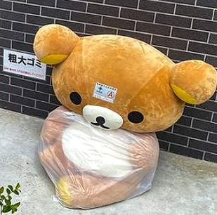





팀원 소개
재학생
졸업생
신윤정 201902628
이은수
3D 캐릭터, 몬스터 모델링
3D 애니메이션
프로그래밍
팀장
엄태은 201902630
박상준
3D 배경 모델링
카툰렌더링 방식
기획
진보미 201902639
2D 그래픽
이펙트
Notes:
게제미없다의 팀원은 재학생 3명, 졸업생 2명으로 이루어져 있습니다. 기존에 제작 중이던 게임을 졸업작품으로 하게 되어 졸업생분들이 팀원으로 함께하게 되었습니다. 팀원으로는 신윤정, 팀장을 맡은 엄태은, 발표를 하고있는 저 진보미, 그리고 졸업생 2명으로 이루어져 있습니다. 맡은 역할은 ppt내용과 같습니다.

Slide 5
개발 게임 소개
Notes:
다음은 개발 게임소개 입니다

Slide 6
HardcoreDungeon
(가제)
Notes:
게임명은 HardCoreDungeon(하드코어던전)으로 매우어려운 던전이란 뜻으로 가볍게 임시로 지었습니다.

Slide 7
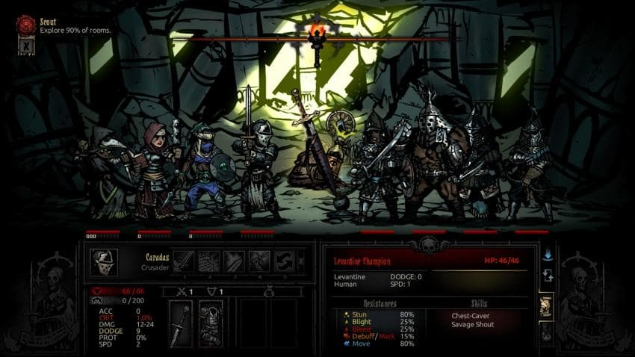
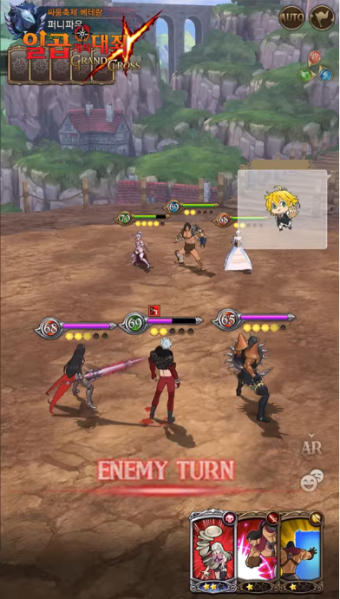
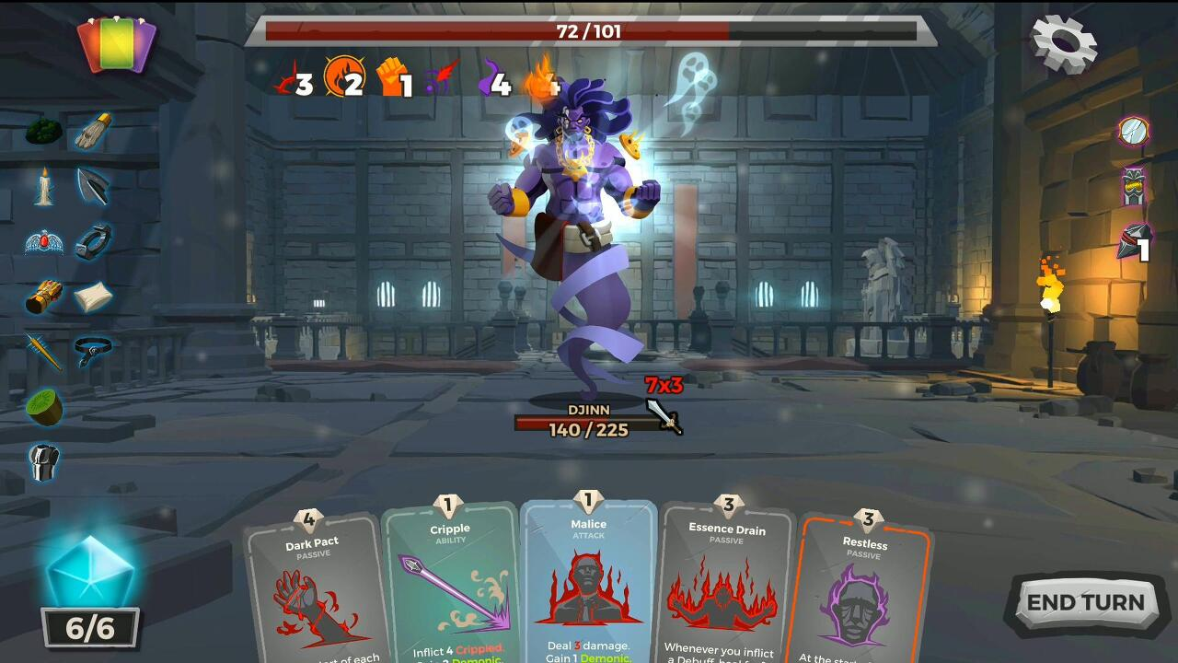
게임 개요
- 턴제 카드 던전 크롤링 게임
- 다키스트 던전의 전투 방식
https://youtu.be/G6JgBxgbJwk 10분 부터
Notes:
하드코어 던전은 캐릭터와 몬스터가 턴제 공격하며 진행되고 카드로 몬스터를 공격하며 던전을 공략하는 게임입니다. 다키스트 던전의 전투방식을 많이 따왔는데 잠깐 영상으로 보여드리겠습니다. 이런 방식의 게임입니다.

Slide 8
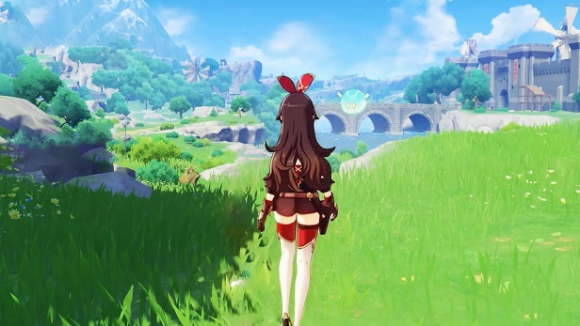
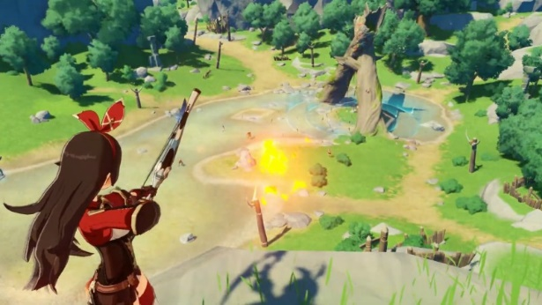
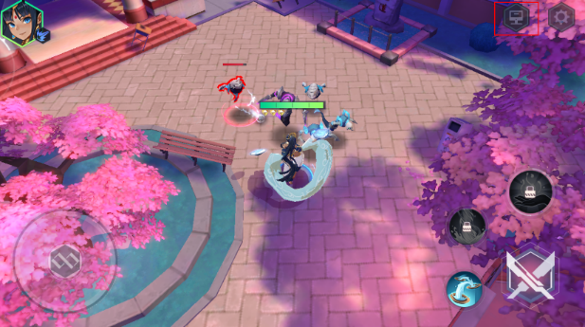
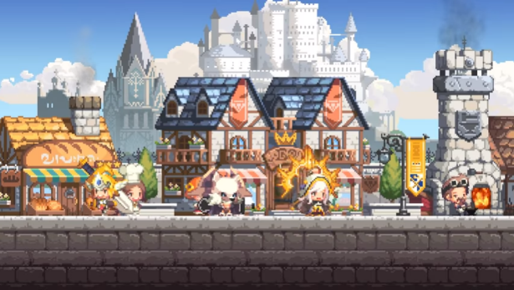
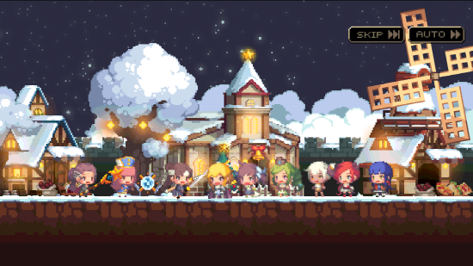
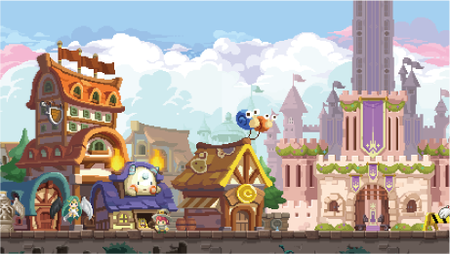
게임 특징
- 2D + 3D 게임
전투화면
원신, 붕괴같은 카툰렌더링 방식을 활용한 3D 그래픽 감성 판타지
마을
2D 도트
Notes:
저희 게임의 특징은 2d와 3d를 모두 활용한다는 점입니다. 다키스트 던전과 달리 캐릭터와 몬스터가 전투하는 던전은 원신, 붕괴와같은 카툰렌더링 방식을 활용한 3D 감성판타지 느낌으로 하고, 게임 대기실과 같은 기능을 하는 마을은 2d 도트로 되어있습니다. 이는 팀원들 각자 잘하는 분야가 다르기 때문에 팀원들의 장점을 최대한 살리기 위해 기획되었습니다.

Slide 9
게임특징
- 쉽게 죽을 수 있으며, 어려운 상황을 지속적으로 부여함(하드코어)
- 게임 엔딩이 없고 끊임 없는 던전 진행
Notes:
그리고 쉽게 죽을 수 있고 어려운 상황을 지속적으로 부여하고 엔딩없이 끊임없이 던전을 진행해야하는 하드코어한 던전이라는 특징이 있습니다.

Slide 10
시스템 규칙
던전
- 던전은 층으로 구성된다.
- 층을 오를때마다 이벤트 또는 전투가 발생한다.
- 전투나 이벤트가 끝날 경우 다음 층으로 진행할 수 있다.
ㄴ 발생 확률은 전투 60% 이벤트 40%로 구성되어 있으며, 다음 층 시작 시 직전 층에 발생했던 사건(전투나 이벤트)의 확률에서 5%를 뺀다. (던전 퇴장시까지 누적됨)
ex) 직전 층이 전투였을 경우 다음 층이 전투가 나올 확률은 55%가 된다. 전투가 2연속 나올 경우 다음 층이 전투가 될 확률은 50%가 된다.
ㄴ 전투나 이벤트는 세부적으로 나올 수 있는 종류가 존재하며 층에 따라 해당 종류가 다르다.
ex) 전투가 선택되었을 경우, 보스 전투나 일반 전투 등 종류를 확률에 의해 결정한다.
- 각 10층 단위로 던전에서 나가는 이벤트가 무조건 발생하며, 위의 확률 변동에는 영향을 주지 않는다.
- 던전에서 플레이어의 캐릭터가 모두 전멸 시 획득했던 모든 보상은 사라진다.
ㄴ 사용한 아이템 카드는 복구되지 않는다.

Slide 11


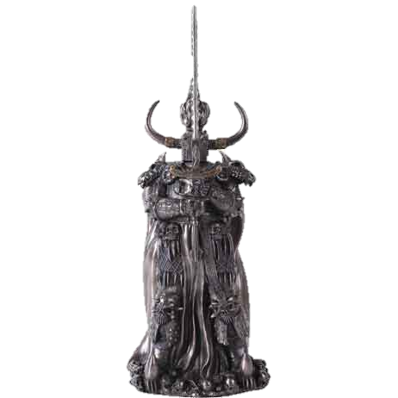
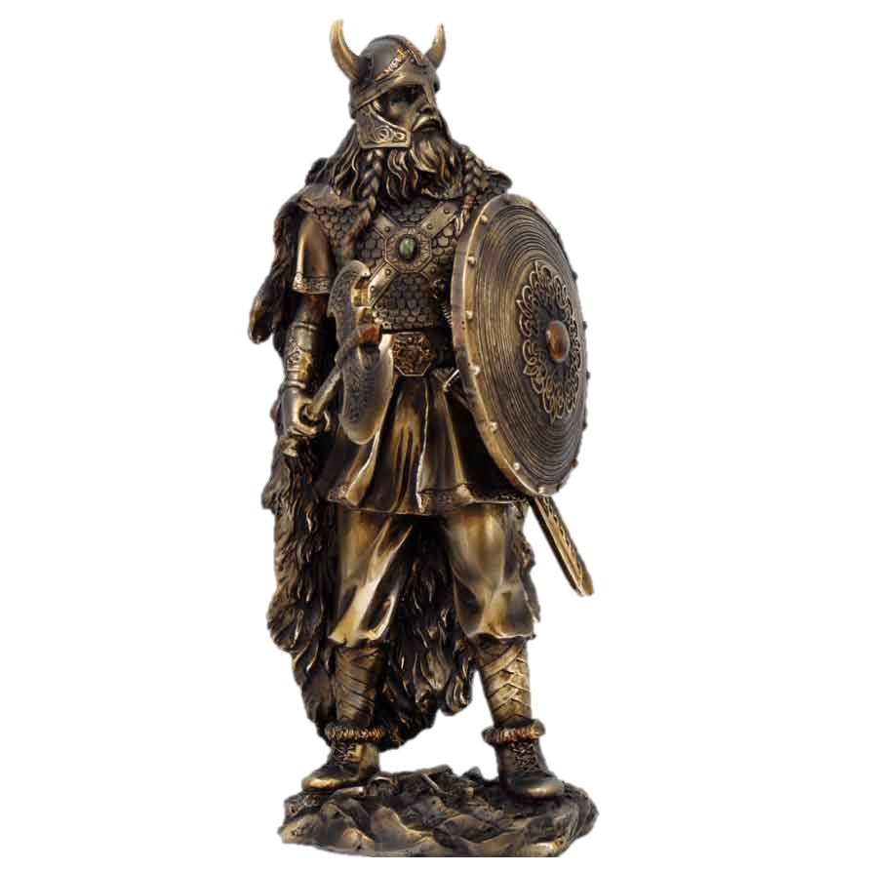

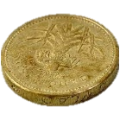


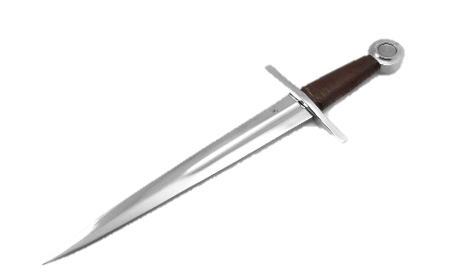
시스템 규칙
전투
효과
100
100
100
AP
스킬명
-효과-
AP -1
확률 50%
스킬명
-효과-
AP -2
확률 80%
스킬명
-효과-
AP -1
확률 50%
스킬명
-효과-
AP -1
확률 50%
의뢰
실행
Notes:
전투 규칙은 이해하기 쉽게 예시를 준비했습니다. 전투는 차례를 서로 한번씩 진행하는 것을 반복하며, 한쪽의 모든 캐릭터가 전멸하는 경우 승패가 결정됩니다. 플레이어는 자신의 차례에 카드를 선택하여 몬스터를 공격할 수 있는데

Slide 12



카드
- 카드는 마을에서 장착할 수 있다. 던전에서는 수정이 불가능하다.
- 카드 종류는 스킬, 아이템이 있고 최대 스킬 카드 3장, 아이템 카드 3장을 장착할 수 있다.
ㄴ 스킬 카드는 사용 시 해당 캐릭터의 MP를 소모한다.
ㄴ 동일한 스킬 카드를 장착할 수 없다.
ㄴ 아이템 카드는 사용시 삭제된다.
- 전투 시작 시 전투에 돌입한 플레이어 캐릭터의 숫자만큼 카드를 뽑는다.
ㄴ 전투에 돌입한 플레이어 캐릭터가 장착한 모든 카드 중, 플레이어 캐릭터의 숫자만큼 카드를 뽑는다.
ex) 3개의 캐릭터가 각 6장씩 카드를 장착한 상태일때, 전투가 시작되면 18장의 카드 중 3장을 랜덤하게 뽑는다.
- 카드는 사용하지 않는 한, 해당 전투에서는 유지 된다.
- 손에 들고 있는 카드는 중복되지 않는다.
현재 작업된 카드 작업물
아이템은 금색 프레임, 스킬은 푸른색 프레임으로 구분
포션
연막
기본공격
Notes:
카드는 미리 마을에서 장착하고 와야하고 던전에서는 수정이 불가능합니다. 최대 스킬카드 3장 아이템카드 3장을 장착할 수 있습니다. 전투가 시작되면 전투에 돌입한 캐릭터 숫자만큼 카드를 뽑는데 예를들면 3개의 캐릭터가 각 6장씩 카드를 장착한 상태일때, 전투가 시작되면 18장의 카드 중 3장을 랜덤하게 뽑습니다. 카드는 사용하지 않는 한, 해당 전투에서는 유지 되고 손에 들고 있는 카드는 중복되지 않습니다.

Slide 13
시스템 규칙
전투
효과
100
100
100
AP
스킬명
-효과-
AP -1
확률 50%
스킬명
-효과-
AP -2
확률 80%
스킬명
-효과-
AP -1
확률 50%
스킬명
-효과-
AP -1
확률 50%
의뢰
실행
Notes:
플레이어는 각 차례마다 한장의 카드를 사용할 수 있고 카드를 선택하고 실행 버튼을 누르면 해당하는 효과를 발휘합니다.

Slide 14
시스템 규칙
전투
스킬명
-효과-
AP -1
확률 50%
효과
100
100
80
AP
스킬명
-효과-
AP -2
확률 80%
스킬명
-효과-
AP -1
확률 50%
스킬명
-효과-
AP -1
확률 50%
의뢰
다음

Slide 15
시스템 규칙
전투
몬스터
-효과-
확률 50%
효과
100
70
80
AP
스킬명
-효과-
AP -2
확률 80%
스킬명
-효과-
AP -1
확률 50%
스킬명
-효과-
AP -1
확률 50%
의뢰
다음
Notes:
플레이어의 공격 종료 후 적의 차례로 넘어갑니다. 적의 차례에는 현재 존재하는 적의 스킬 중 하나의 스킬을 발동하고 다시 플레이어의 차례로 돌아옵니다.

Slide 16
시스템 규칙
전투
효과
100
70
80
AP
스킬명
-효과-
AP -1
확률 50%
스킬명
-효과-
AP -2
확률 80%
스킬명
-효과-
AP -1
확률 50%
스킬명
-효과-
AP -1
확률 50%
카드랜덤 추가
의뢰
다음
Notes:
플레이어 차례로 돌아가면 빈 자리에 마을에서 장착한 카드 중 하나가 랜덤하게 추가됩니다. 뽑을 수 있는 카드가 없을 경우 카드를 뽑지 않습니다.

Slide 17

시스템 규칙
전투 종료
효과
100
70
0
AP
스킬명
-효과-
AP -2
확률 80%
스킬명
-효과-
AP -1
확률 50%
스킬명
-효과-
AP -1
확률 50%
스킬명
-효과-
AP -1
확률 50%
의뢰
다음
Notes:
적을 모두 전멸시켜 전투가 종료되는 경우, 등장한 적의 종류와 확률에 따라 보상을 획득할 수 있습니다.
또한 던전 층에 따라 무슨 적이 나올지, 얼마나 나올지 확률이 변동되고 한 진영에 등장할 수 있는 적과 아군은 최대 3마리로 한정됩니다.
사망한 캐릭터는 전투가 끝나도 사망 상태가 유지됩니다.

Slide 18
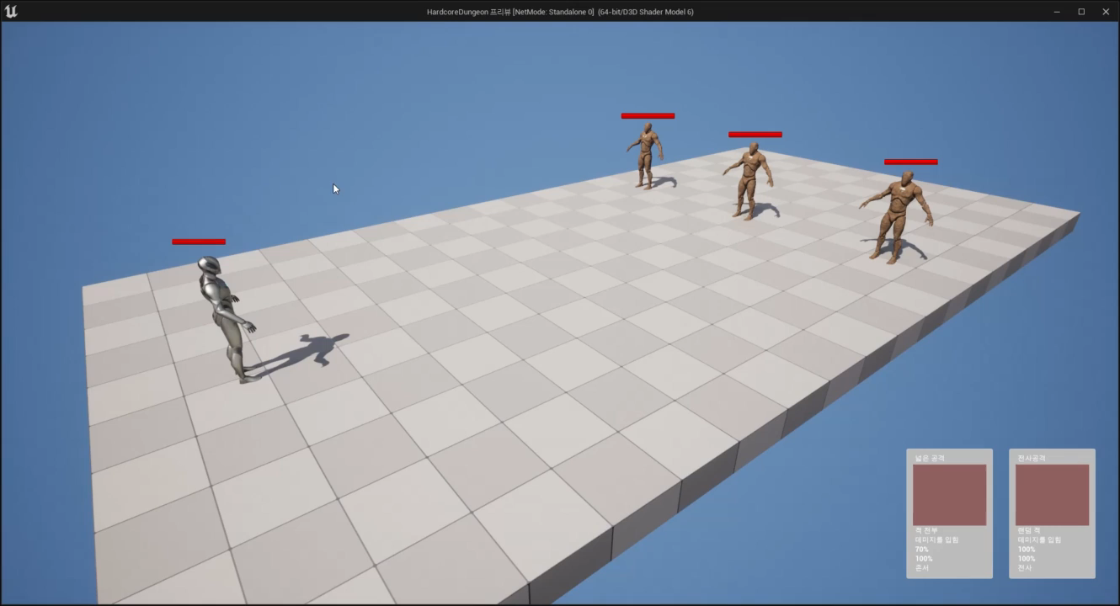
시스템 규칙
Notes:
개발 현황입니다. 그래픽리소스가 아직 적용되지않았지만 카드를 누르면 몬스터의 hp가 감소하고 턴이 진행되는 것까지 진행되었습니다. 왼쪽상단 글씨를 통해 전투상황을 알 수 있습니다.

Slide 19
이벤트
- 이벤트 사건 발생 시 선택지를 선택할 수 있다.
- 각 선택지마다 효과가 존재한다.
- 선택지 선택 시 해당 효과를 적용하고 다음 층으로 이동한다.
- 매 10층 단위로 던전을 탈출하는 선택지가 무조건 등장한다.
Notes:
그리고 아까 일정확률로 전투혹은 이벤트가 발생한다고 설명드렸었는데 이벤트에 대한 설명입니다. 이것도 예시 화면과 함께 설명하겠습니다.

Slide 20
이벤트
효과
100
70
AP
내려감
스킬명
-효과-
AP -2
확률 80%
스킬명
-효과-
AP -1
확률 50%
스킬명
-효과-
AP -1
확률 50%
스킬명
-효과-
AP -1
확률 50%
의뢰
다음

Slide 21
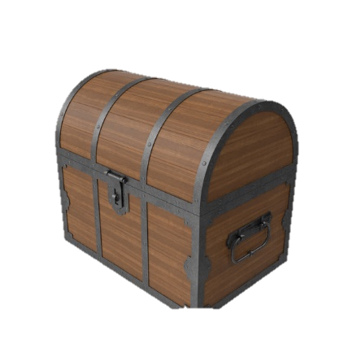
이벤트
효과
100
70
AP
선택지
효과
확률
선택지
효과
확률
선택지
효과
확률
의뢰
스킬명
-효과-
AP -2
확률 80%
스킬명
-효과-
AP -1
확률 50%
스킬명
-효과-
AP -1
확률 50%
스킬명
-효과-
AP -1
확률 50%
다음
Notes:
이벤트 사건 발생 하면 선택지가 등장합니다. 각 선택지마다 다른 효과가 존재하고 선택지 선택 시 해당 효과를 적용하고 다음 층으로 이동합니다. 선택지 중엔 던전을 탈출하는 선택지도 있는데 매 10층 단위로 던전을 탈출하는 선택지가 무조건 등장합니다.

Slide 22
의뢰
- 일정 전리품을 요구함
- 재화 또는 특정 아이템을 지급함
- 의뢰 진행을 통해 플레이어 경험치를 올릴 수 있으며, 이를 통해 높은 수준의 의뢰와 던전을 해금할 수 있음
Notes:
그리고 의뢰시스템이 있습니다. 의뢰는 특정 몬스터를 잡아달라던가 몬스터를 잡으면 나오는 전리품을 요구하고 의뢰를 완료하면 재화 또는 특정 아이템을 지급합니다. 의뢰 진행을 통해 플레이어 경험치를 올릴 수 있으며 이를 통해 더 높은 의뢰와 던전을 해금할 수 있습니다

Slide 23

의뢰
효과
의뢰
X
100
70
제목
내용
보상
제목
내용
보상
제목
내용
보상
제목
내용
보상
제목
내용
보상
AP
선택지
효과
확률
선택지
효과
확률
선택지
효과
확률
좌 우 스크롤 가능
의뢰
스킬명
-효과-
AP -2
확률 80%
스킬명
-효과-
AP -1
확률 50%
스킬명
-효과-
AP -1
확률 50%
스킬명
-효과-
AP -1
확률 50%
다음
Notes:
던전내에 ui가 있기 때문에 바로바로 의뢰 진행도를 확인하고 완료할 수 있습니다.

Slide 24
효과
효과
보유 효과
X
100
70
버프
효과
버프
효과
디버프
효과
버프
효과
버프
효과
AP
선택지
효과
확률
선택지
효과
확률
선택지
효과
확률
좌 우 스크롤 가능
의뢰
스킬명
-효과-
AP -2
확률 80%
스킬명
-효과-
AP -1
확률 50%
스킬명
-효과-
AP -1
확률 50%
스킬명
-효과-
AP -1
확률 50%
다음
Notes:
효과 ui도 있는데 이벤트로 선택한 버프 효과를 볼수 있습니다.

Slide 25
캐릭터 선택
효과
일러스트
X
캐릭터 명
등급 명
보유 AP
100
- 2 -
직업 명
70
AP
보유 스킬
스킬명
X 2
스킬명
X 2
스킬명
X 2
스킬명
X 2
스킬명
X 2
스킬명
X 2
선택지
효과
확률
선택지
효과
확률
의뢰
스킬명
-효과-
AP -2
확률 80%
스킬명
-효과-
AP -1
확률 50%
스킬명
-효과-
AP -1
확률 50%
스킬명
-효과-
AP -1
확률 50%
다음
Notes:
그리고 캐릭터를 선택하면 보유중인 스킬 등 캐릭터 정보를 볼 수 있습니다.

Slide 26
이벤트
효과
X
일러스트
캐릭터 명
보유 스킬
등급 명
보유 AP
스킬명
X 2
효과
확률
- 2 -
100
스킬명
X 2
효과
확률
직업 명
70
스킬명
X 2
효과
확률
스킬명
X 2
효과
확률
스킬명
X 2
효과
확률
스킬명
X 2
효과
확률
AP
보유 스킬
선택지
효과
확률
선택지
효과
확률
좌 우 스크롤 가능
의뢰
스킬명
-효과-
AP -2
확률 80%
스킬명
-효과-
AP -1
확률 50%
스킬명
-효과-
AP -1
확률 50%
스킬명
-효과-
AP -1
확률 50%
다음

Slide 27
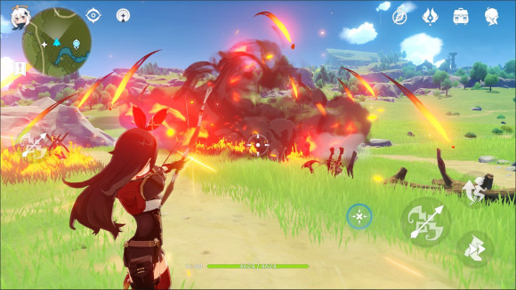
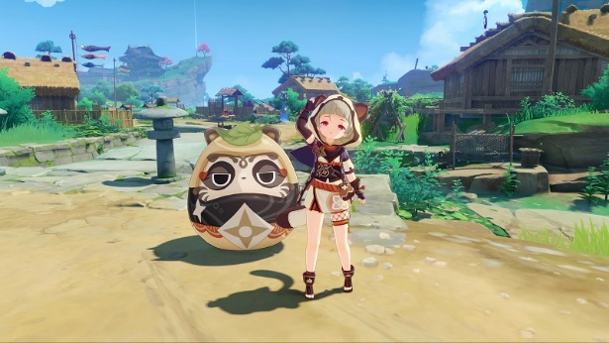
배경
1스테이지 초원 배경에서 점점 마을로 이동
Notes:
전투 배경은 1스테이지는 초원 배경에서 마을로 점점 이동하며 삭막해진다는 컨셉으로 정했습니다.

Slide 28
캐릭터 +추가로 제작될 수 있음
- 던전 진행에 필수적인 스킬을 보유하고 있음
- 특정 상황을 겪을 때마다 패시브 능력치가 추가되거나 숙련도가 오른다.
ㄴ 부정적 패시브와 긍정적 패시브가 존재한다.
Notes:
다음은 캐릭터 입니다. 추가로 제작될 수 있으나 우선 하나의 캐릭터 개발만 목표로 하고있습니다. 던전 진행에 필수적인 스킬을 보유하고 있고 특정 상황을 겪을 때마다 패시브 능력치가 추가되거나 숙련도가 오릅니다.

Slide 29


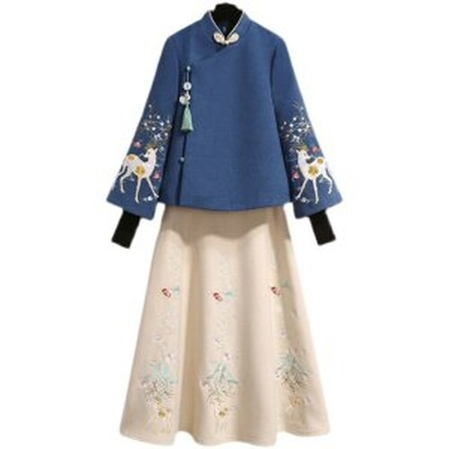
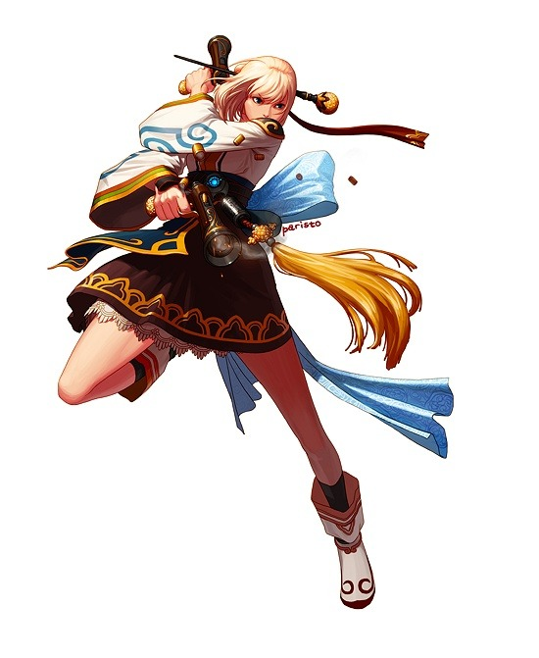

마법사
- 클래식한 마법사 컨셉
- 순수 딜링에 치중된 클래스(일부 버프 및 디버프 존재)
- 마을로 가거나 매 전투 종료시마다 일정량의 마나를 회복하며, 이를 소모하여 마법 사용 가능
ㄴ 마나는 소모품으로도 회복 가능
캐릭터 컨셉
한국풍
여자ㅣ도사ㅣ무릉ㅣ복숭아ㅣ부채
부채를 휘두르면 복숭아 꽃이 몬스터에게 꽂힘
10대 여성
퓨전 한복
Notes:
현재 개발중인 캐릭터입니다. 직업은 마법사로 공격력은 강하지만 hp가 낮고 mp가 높은 특징이 있습니다. 마을로 가거나 매 전투 종료시마다 일정량의 마나를 회복하고 마나를 사용하여 몬스터를 공격하는 캐릭터 입니다. 캐릭터 컨셉은 한국풍에 부채를 무기로 사용하는 도사 여자아이로 정했습니다. 부채를 휘두르면 복숭아꽃이 흩날리는 컨셉입니다.

Slide 30




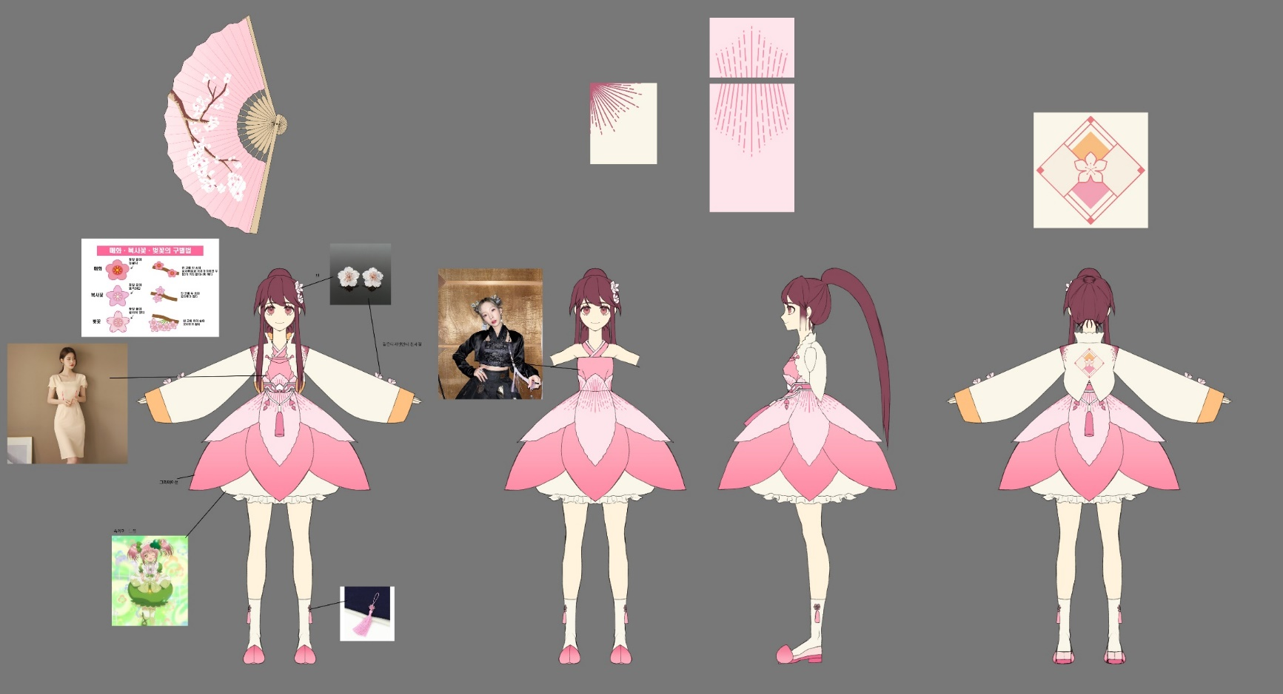
마법사
메인컬러
Notes:
캐릭터 원화입니다

Slide 31
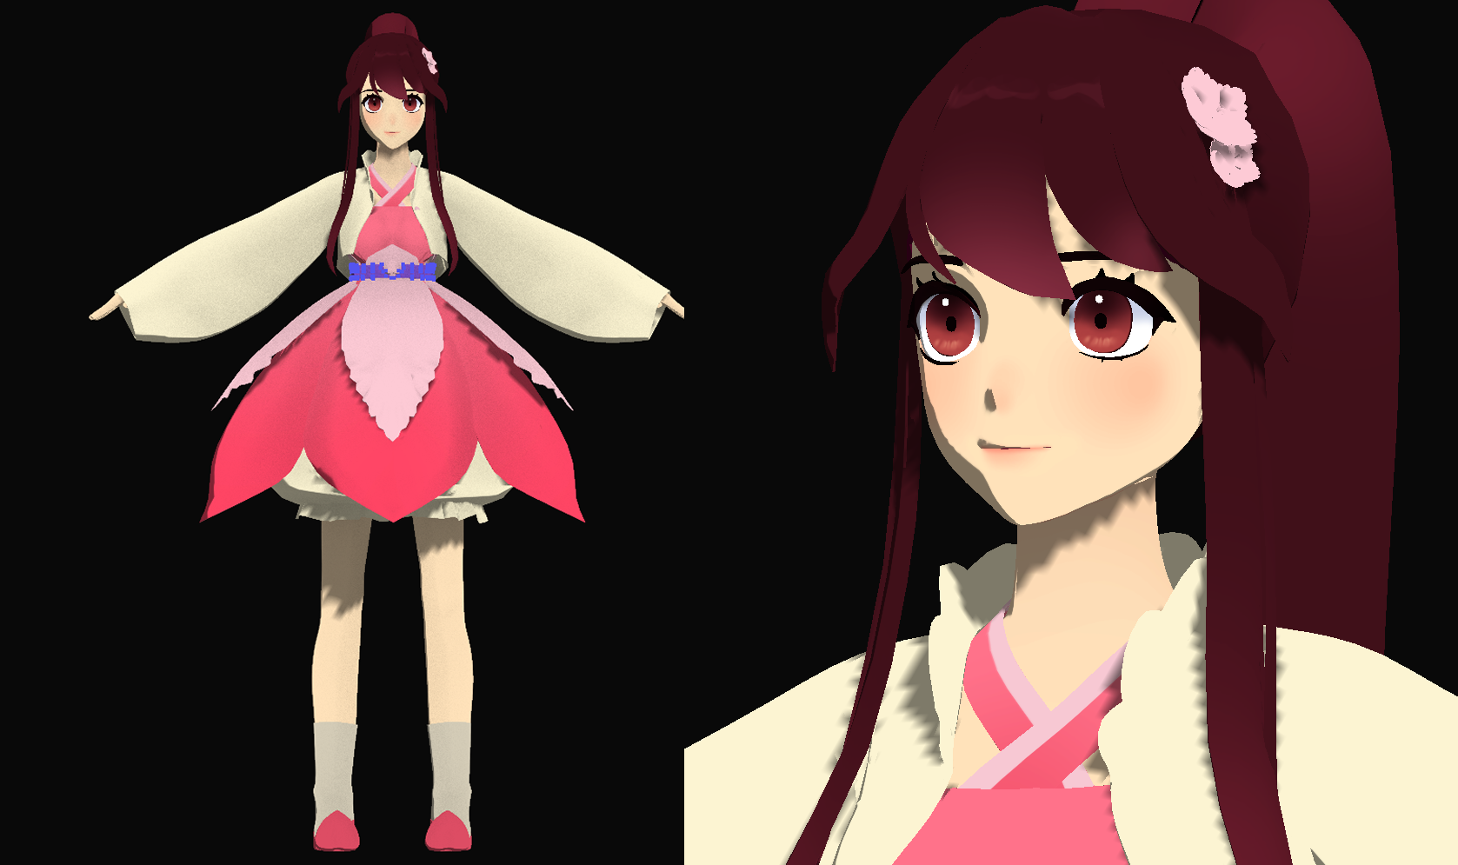
마법사
3D 모델링 – 수정 후 카툰렌더링 적용예정
Notes:
원화를 바탕으로 작업한 3d 모델링 입니다. 조금의 수정을 거친 후 게임에 적용될 예정입니다.

Slide 32


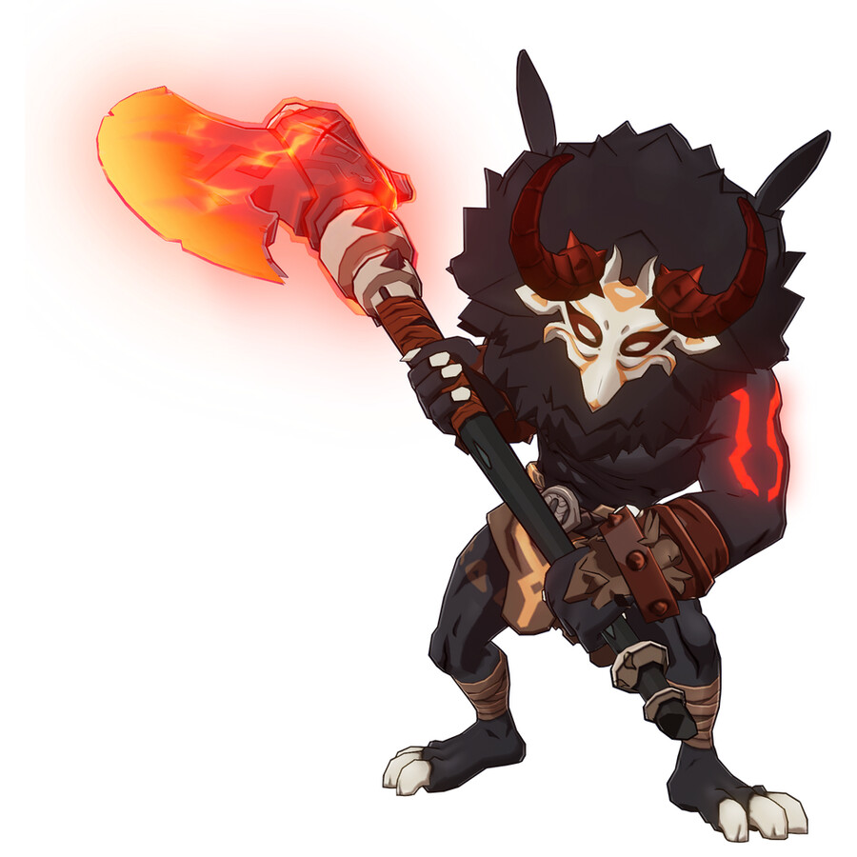
몬스터
포켓몬, 디지몬(진화 전) 같이 깜찍하고 귀여운 몬스터
층이 높아질수록 강해보이게 제작 예정
Notes:
던전에 나타나는 몬스터 입니다. 몬스터와 관련된 컨셉은 아직 디테일하게 정해지지 않아서 추후에 추가하도록 하겠습니다. 전반적으로 깜찍한 디자인으로 하고 던전의 층이 높아질수록 강해보이게 제작할 예정입니다.

Slide 33
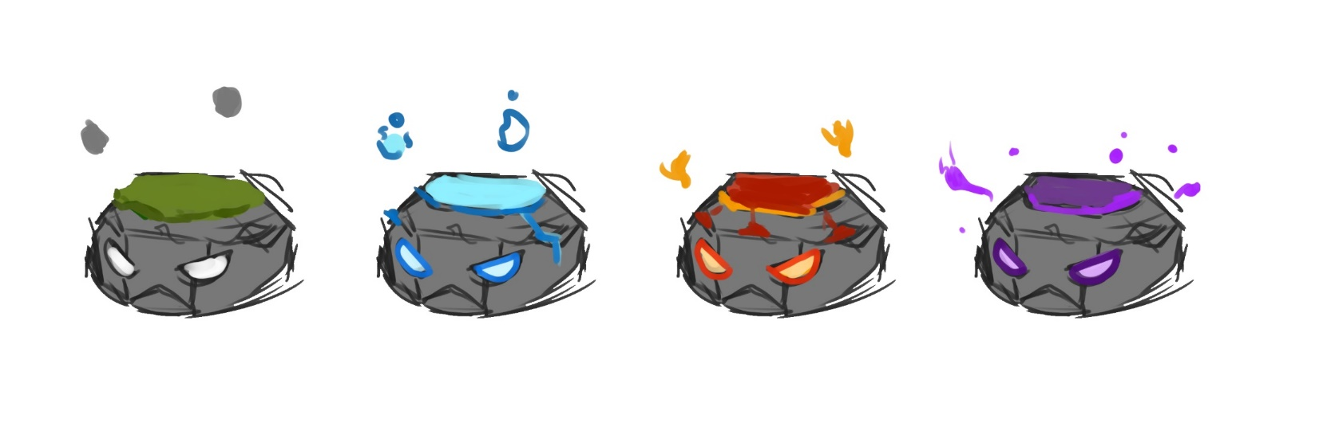
몬스터1
초원 컨셉으로 돌맹이 디자인 변화
Notes:
현재 나온 몬스터 컨셉입니다. 던전 초반은 초원컨셉이기 때문에 돌맹이를 몬스터로 정하였고 모델링을 여러개 하기보다 이펙트만 수정하여 효율적으로 작업할 예정입니다.

Slide 34
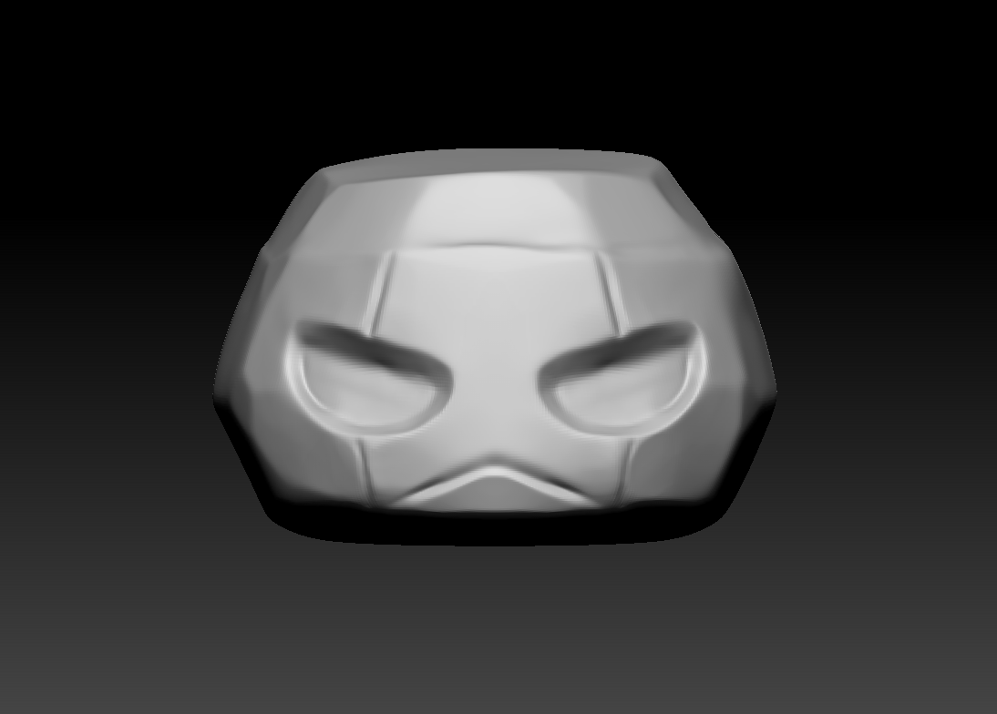
몬스터1
3D 모델링
Notes:
모델링된 돌맹이 입니다.

Slide 35
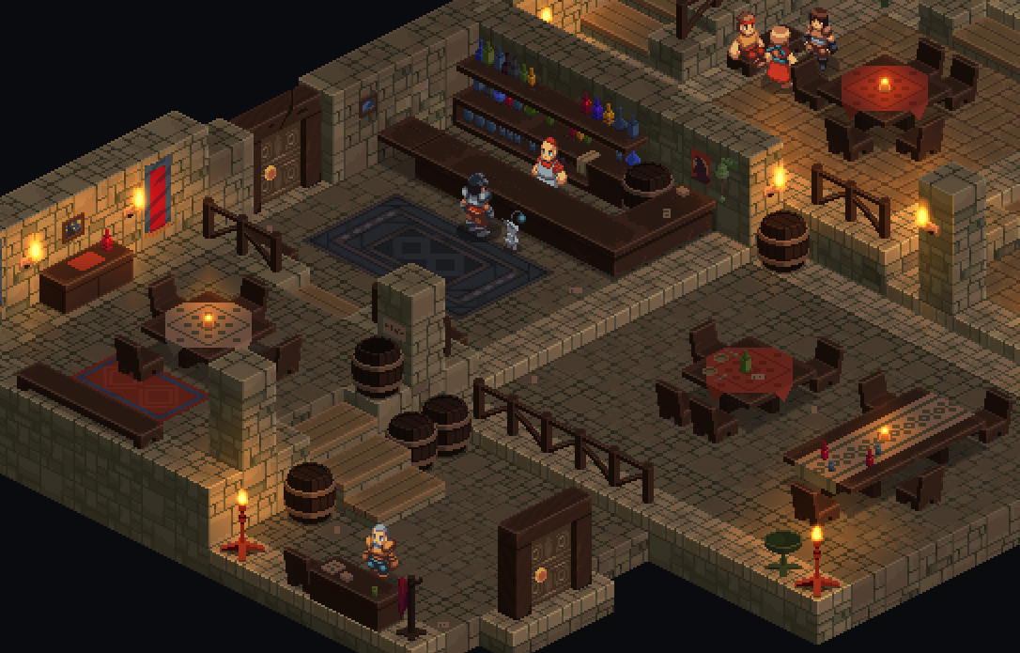

마을
DAY 1
용병단
4000G
- 보유 캐릭터들 표시 및 움직임 -
수련
용병단
상점
모험 시작
Notes:
던전에서 전투가 끝나면 마을로 이동합니다. 마을은 주로 재화를 소모하는 소모처로 수련, 상점, 용병단 기능이 있습니다.

Slide 36
마을
4000G
4000G
수련
캐릭터명
등급
비용 – 1500G
캐릭터명
등급
비용 – 1500G
캐릭터명
등급
비용 – 1500G
캐릭터명
등급
비용 – 1500G
캐릭터 일러스트
캐릭터 일러스트
캐릭터 일러스트
캐릭터 일러스트
수련
용병단
상점
모험 시작
보유 캐릭터 좌 우 스크롤 가능
Notes:
수련 기능입니다. 던전에서 얻은 재화를 지불하면 캐릭터를 수련시킬 수 있습니다.

Slide 37
마을
4000G
4000G
수련
스킬 획득!
캐릭터명
등급
비용 – 1500G
캐릭터명
등급
캐릭터명
등급
비용 – 1500G
캐릭터명
등급
비용 – 1500G
캐릭터명
등급
비용 – 1500G
캐릭터 일러스트
캐릭터 일러스트
캐릭터 일러스트
캐릭터 일러스트
캐릭터 일러스트
스킬명
스킬명
스킬명
수련
용병단
터치 시 확대
상점
보유 캐릭터 좌 우 스크롤 가능
모험 시작
Notes:
수련을 통해 스킬 카드를 획득하거나 스킬의 숙련도를 높일 수 있습니다.

Slide 38
마을
4000G
4000G
수련
스킬 획득!
스킬명
캐릭터명
등급
비용 – 1500G
캐릭터명
등급
캐릭터명
등급
비용 – 1500G
캐릭터명
등급
비용 – 1500G
캐릭터명
등급
비용 – 1500G
캐릭터 일러스트
캐릭터 일러스트
캐릭터 일러스트
캐릭터 일러스트
캐릭터 일러스트
스킬명
X 2
효과
확률
스킬명
X 2
효과
확률
스킬명
X 2
효과
확률
수련
용병단
터치 시 확대
상점
보유 캐릭터 좌 우 스크롤 가능
모험 시작

Slide 39
마을
4000G
4000G
상점
아이템 명
효과
아이템 명
효과
아이템 명
효과
아이템 명
효과
일러스트
일러스트
일러스트
일러스트
가격
가격
가격
가격
아이템 명
효과
아이템 명
효과
아이템 명
효과
잠김
일러스트
일러스트
일러스트
일러스트
수련
용병단
가격
가격
가격
상점
모험 시작
Notes:
상점에서는 던전 공략에 필요한 아이템을 구매할 수 있습니다. 캐릭터 레벨이 높아지면 잠금이 풀리고 살 수 있는 아이템이 늘어납니다.

Slide 40
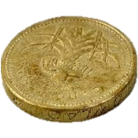
마을
4000G
4000G
용병단
5/10
일러스트
X
캐릭터 명
일러스트
X
일러스트
일러스트
X
X
캐릭터 명
등급 명
보유 AP
캐릭터 명
캐릭터 명
보유 AP
- 2 -
보유 AP
보유 AP
등급 명
100
70
등급 명
등급 명
100
- 2 -
100
- 2 -
- 2 -
70
100
직업 명
직업 명
직업 명
70
직업 명
70
AP
AP
AP
AP
보유 스킬
보유 스킬
보유 스킬
보유 스킬
스킬명
X 2
스킬명
X 2
스킬명
X 2
스킬명
X 2
스킬명
X 2
스킬명
X 2
스킬명
X 2
스킬명
X 2
스킬명
X 2
스킬명
X 2
스킬명
X 2
스킬명
X 2
스킬명
X 2
스킬명
X 2
스킬명
X 2
스킬명
X 2
스킬명
X 2
스킬명
X 2
스킬명
X 2
스킬명
X 2
스킬명
X 2
스킬명
X 2
스킬명
X 2
스킬명
X 2
수련
용병단
스크롤 시 앞으로 강조
상점
모험 시작
보유 캐릭터 좌 우 스크롤 가능
Notes:
용병단에서는 자신이 가지고 있는 캐릭터들의 보유하고 있는 스킬 등급 등을 확인할 수 있습니다.

Slide 41
마을
4000G
4000G
모험 시작
모험 위치
위험도
출발 인원
캐릭터명
캐릭터명
캐릭터명
+
의뢰
의뢰 명
의뢰 명
+
+
보유 효과
수련
용병단
상점
모험 출발
모험 시작
Notes:
모험시작 버튼을 누르면 탐험할 던전과 고용한 캐릭터, 받은 의뢰를 확인 할 수 있고 모험 출발 버튼을 누르면 전투가 시작됩니다.

Slide 42
마을
4000G
4000G
모험 시작
모험 위치
모험 위치
위험도
출발 인원
모험 위치
위험도
모험 위치
위험도
캐릭터명
캐릭터명
캐릭터명
+
의뢰
의뢰 명
의뢰 명
+
+
수련
용병단
상점
좌 우 스크롤 가능
모험 시작
모험 출발
Notes:
탐험할 던전은 직접 선택할 수 있습니다.

Slide 43
마을
4000G
4000G
보유 효과
아이템 명
효과
아이템 명
효과
아이템 명
효과
모험 위치
위험도
출발 인원
아이템 명
효과
일러스트
일러스트
일러스트
일러스트
캐릭터명
캐릭터명
캐릭터명
+
아이템 명
효과
의뢰
일러스트
상 하 스크롤 가능
의뢰 명
의뢰 명
+
+
보유 효과
수련
용병단
상점
모험 출발
모험 시작
Notes:
던전에서 사용할 아이템을 장착할 수 있고

Slide 44

마을
4000G
4000G
출발 인원
3/4
일러스트
X
캐릭터 명
일러스트
X
일러스트
일러스트
X
X
캐릭터 명
등급 명
보유 AP
캐릭터 명
캐릭터 명
보유 AP
- 2 -
보유 AP
보유 AP
등급 명
100
70
등급 명
등급 명
100
- 2 -
100
- 2 -
- 2 -
70
100
직업 명
직업 명
직업 명
70
직업 명
70
AP
AP
AP
AP
보유 스킬
보유 스킬
보유 스킬
보유 스킬
스킬명
X 2
스킬명
X 2
스킬명
X 2
스킬명
X 2
스킬명
X 2
스킬명
X 2
스킬명
X 2
스킬명
X 2
스킬명
X 2
스킬명
X 2
스킬명
X 2
스킬명
X 2
스킬명
X 2
스킬명
X 2
스킬명
X 2
스킬명
X 2
스킬명
X 2
스킬명
X 2
스킬명
X 2
스킬명
X 2
스킬명
X 2
스킬명
X 2
스킬명
X 2
스킬명
X 2
출발
수련
용병단
스크롤 시 앞으로 강조
클릭 시 선택/해제
상점
보유 캐릭터 좌 우 스크롤 가능
모험 시작
Notes:
장착할 캐릭터를 선택할 수 있습니다.

Slide 45
마을
4000G
4000G
의뢰
X
X
X
의뢰 명
의뢰 명
의뢰 명
100
70
100
의뢰 지역
100
70
70
의뢰 지역
의뢰 지역
AP
AP
AP
의뢰 내용
의뢰 내용
의뢰 내용
보수
보수
보수
수련
용병단
스크롤 시 앞으로 강조
클릭 시 선택/해제
상점
보유 캐릭터 좌 우 스크롤 가능
모험 시작
Notes:
받을 수 있는 의뢰도 던전 출발 전 확인하고

Slide 46
마을
4000G
4000G
의뢰
X
X
X
의뢰 명
의뢰 명
의뢰 명
100
70
100
의뢰 지역
100
70
70
의뢰 지역
의뢰 지역
AP
AP
AP
의뢰 내용
의뢰 내용
의뢰 내용
보수
보수
수락
보수
수련
용병단
스크롤 시 앞으로 강조
클릭 시 선택/해제
상점
보유 캐릭터 좌 우 스크롤 가능
모험 시작
Notes:
받고 싶은 의뢰를 받으면 됩니다.

Slide 47
향후 개발 계획
Notes:
다음은 향후 개발 계획 입니다.

